Slide 1
الدُّعاء

Slide 2
الدُّعاء
الوحدة1
الدرس الثاني
أدعو ربِّي و لا أدعو أحداً غيره
الدُّعاء
كان عبد الله بن عباس رضي الله عنهما غلاماً عندما علّمه رسول الله صلى الله عليه و سلم أن لا يسأل أحداً غير الله فقال له :
< إذا سألت فاسأل الله >

Slide 3
الوحدة
1
الدرس الثاني
الدُّعاء
اعمل بوصية نبيي محمَّد صلى الله عليه و سلم و لا أسأل أحداً غير الله

Slide 4
الدُّعاء
الوحدة1
الدرس الثاني
الدُّعاء عبادة و طاعة لله سبحانه و تعالى :
الدُّعاء
نهانا عن دعاء غير الله

Slide 5
تجدنا في جوجل

Slide 6
أدعو ربي أن :
الوحدة1
الدرس الثاني
الدُّعاء
1
2
3
4
يهديني و يغفر لي و يرحمني و يرزقني
يسعدني في الدنيا و الآخرة
أن يوفق ولاة أمري لكل خير
يبعد عني الشَّر

Slide 7
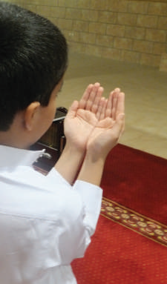
الوحدة1
الدرس الثاني
الدُّعاء
قال نبينا محمد صلى الله عليه و سلم :
< الدعاء هو العبادة >

Slide 8
أذكر ثلاثاً من فضائل الدعاء :
الوحدة
1
1
الدعاء من أعظم العبادات
الدرس الثاني
الدُّعاء
إنه سبب في حصولنا على نعم الله
2
3
إنه سبب في تفريج الكربات

Slide 9
أدعو الله بثلاث دعوات :
الوحدة
1
1
اللهم احفظ لي والديَّ
الدرس الثاني
الدُّعاء
ربِّ اغفر لي و لوالديَّ و لجميع المسلمين
2
3
اللهم اهدني و ارزقني

Slide 10
آداب الدُّعاء
عندما أدعو ربي ألتزم بهذه الآداب :
الوحدة
1
الدرس الثاني
الدُّعاء

Slide 11
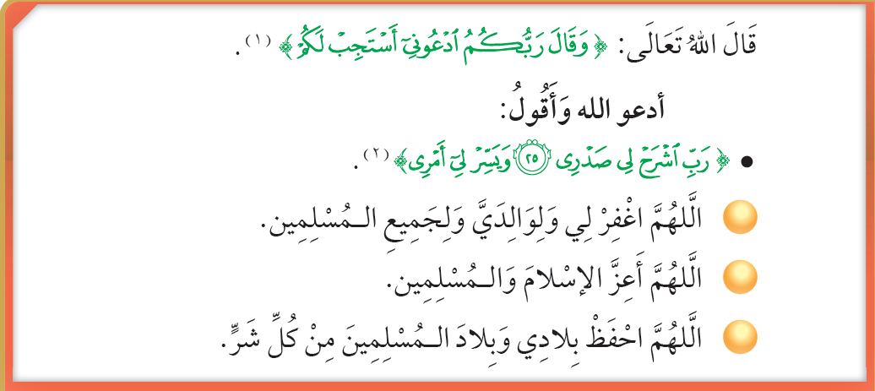
قال الله تعالى :
الوحدة1
الدرس الثاني
الدُّعاء

Slide 12
انتهى الدرس

